Slide 1
VARSTVO PRED NARAVNIMI IN DRUGIMI NESREČAMI
Izbirni predmet za 7., 8. in 9. razred
Učiteljica: Lucija Šušteršič

Slide 2
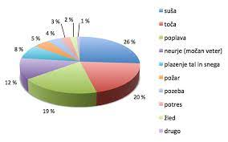
O PREDMETU
Nesreča nikoli ne počiva je znan rek, ki opisuje nepredvidljivost dogodkov.
Pri predmetu bomo preučili glavne vire nesreč ter varnostne ukrepe.
Spoznali bomo organizacije, ki sodelujejo pri preventivi in pomoči.
Tudi sami se bomo lotili osnovnih veščin – izurili se bomo v prvi pomoči
Obseg: 32 – 35 ur

Slide 3
SPLOŠNI CILJI
Učenci:
Pridobijo temeljna znanja o družbeni odvisnosti nastanka in razvoja organiziranih oblik za zaščito in reševanje ob nesrečah.
Pridobijo temeljna znanja o potrebnosti organiziranja različnih reševalnih služb in vlogo posameznikov v njih.
Razvijajo kritično mišljenje.
Pridobivajo izkušnje ter razvijajo spretnosti in veščine.
Razvijajo vrednote.

Slide 4
